Slide 1

POPsote, Tulevaisuuden sote Oma-arviointi, toukokuu2021

Slide 2

Ohjeet kehittämisohjelmille oma-arviointiin ja siihen liittyvän päivitetyn taulukon täyttämiseen
THL on tarkentanut ja täsmentänyt käsitteitä, pyyntöään sekä ohjeistusta 2 x vuodessa tehtävän oma-arvioinnin osalta, joten mekin täsmennämme oma-arvioinnin taulukoitamme. Dioista 3 ja 4 käy ilmi mm. käsitteiden täsmennykset ja niiden esimerkit. ”Vanhat” laatimanne taulukot löytyvät teiltä itseltänne.
Siirtäkää vanhoista taulukoistanne prosessitavoitteenne, toimenpiteenne, mittarit ja muu vielä kurantti tieto uusiin taulukoihin jokaisen hyötytavoitteen alle erikseen. Uudet taulukkopohjat ovat tämän diasetin osana, diat 5 -9. Jos kaikki saman hyötytavoitteen alle tuleva ei sovi yhdelle dialle, voi perään kopioida toisen taulukkosivun.
Lisätkää taulukon 1. pystysarakkeeseen sekä tulos- että prosessitavoitteet ja täsmentäkää tarvittaessa prosessitavoitteita.
Tarkentakaa myös mittareita niiltä osin kuin niitä on saatavilla.
Kuvatkaa lyhyesti ja tiiviisti kunkin tulos- ja prosessitavoitteen osalta hankkeessa tehdyt toimenpiteet eli hankkeen eteneminen tähän saakka suhteessa lähtötilanteeseen.
Meillä on sovittu ti 4.5. klo 12-13 näiden koontityökokous, jonka jälkeen Suvi vetää ne yhteen rakennehankkeiden arvioinnin kanssa THL:lle Innokylään 15.5. mennessä vietävään raporttiin.
  Lähettäkää uudet taulukkonne täytettyinä Suville 3.5. iltaan mennessä, siinä laajuudessa kuin pystytte.
  Olemme laatimassa myös lisätaulukkoa kansallisten tavoitteiden saavuttamisen kuvaamiseen, siitä
  lisää myöhemmin.

Slide 3
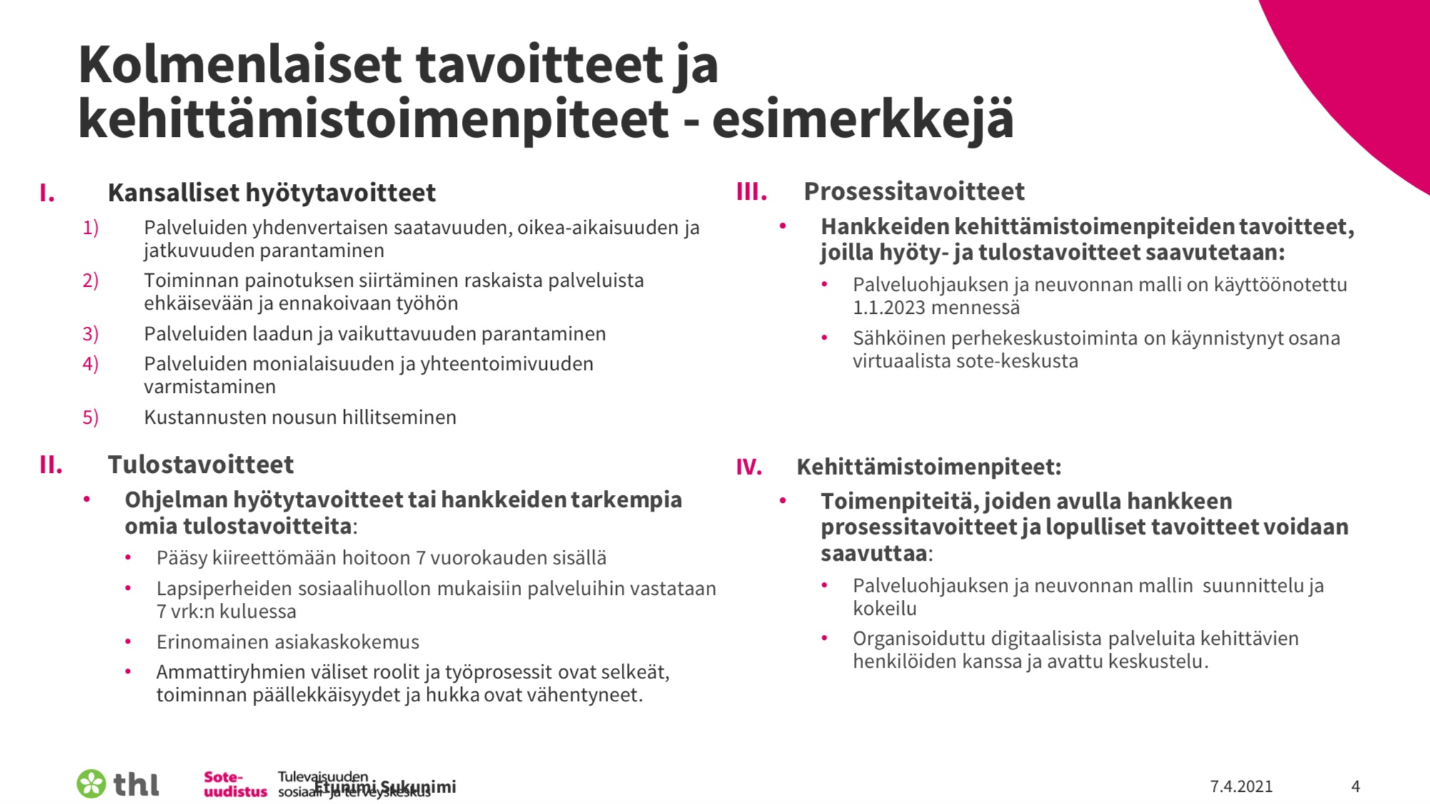

Slide 4
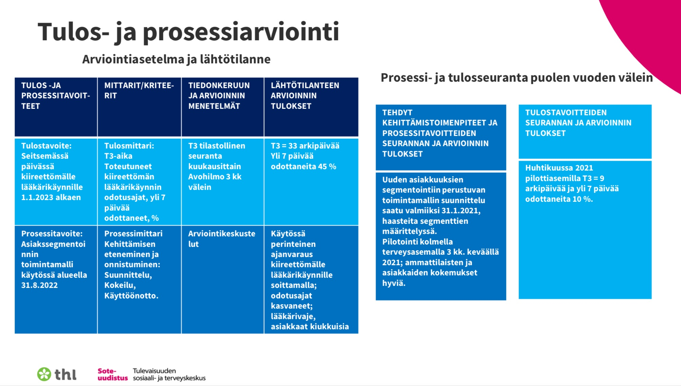

Slide 5
Käsitteet
Sosiaali- ja terveyskeskus -ohjelmalla on viisi kansallista hyötytavoitetta (ks. Hankeopas). Ne kuvaavat asiaintiloja, joita ohjelmalla kansallisesti tavoitellaan. Hankkeen tulostavoitteet kuvaavat alueellisen hankkeen omia tarkennettuja tulostavoitteita kunkin kansallisen hyötytavoitteen alla. Hankkeen prosessitavoitteet ovat kehittämistoiminnan tavoitteita, jotka tulee saavuttaa matkalla kohti tulos- ja hyötytavoitteita.
Tavoitteet eivät ole tekemistä, vaan tavoite on jokin tila joka tulee saavuttaa.
Kehittämistoimenpiteet ovat toimenpiteitä (ja tekemistä), joiden avulla hankkeen prosessitavoitteet ja tulos- ja hyötytavoitteet voidaan saavuttaa. Tällaisia ovat esimerkiksi alueen tarpeiden tunnistaminen, toimintamallien ja ratkaisujen suunnittelu, kokeilu, käyttöönotto ja vakiinnuttaminen.

Slide 6
HYÖTYTAVOITE 1: Palveluiden yhdenvertaisen saatavuuden , oikea-aikaisuuden ja jatkuvuuden parantaminen
Tulos- ja prosessitavoitteet | Mittarit / Kriteerit | Toimenpiteet | Tiedonkeruu ja arviointimenetelmät | Tähän saakka tehdyn työn eteneminen ja tulokset, suhteessa lähtötilanteeseen

Slide 7
HYÖTYTAVOITE 2: Toiminnan painopisteen siirtäminen raskaista palveluista ehkäisevään ja ennakoivaan työhön
Tulos- ja prosessitavoitteet | Mittarit / Kriteerit | Toimenpiteet | Tiedonkeruu ja arviointimenetelmät | Tähän saakka tehdyn työn eteneminen ja tulokset, suhteessa lähtötilanteeseen

Slide 8
HYÖTYTAVOITE 3: Palveluiden laadun ja vaikuttavuuden parantaminen
Tulos- ja prosessitavoitteet | Mittarit / Kriteerit | Toimenpiteet | Tiedonkeruu ja arviointimenetelmät | Tähän saakka tehdyn työn eteneminen ja tulokset, suhteessa lähtötilanteeseen

Slide 9
HYÖTYTAVOITE 4: Palveluiden monialaisuuden ja yhteentoimivuuden varmistaminen
Tulos- ja prosessitavoitteet | Mittarit / Kriteerit | Toimenpiteet | Tiedonkeruu ja arviointimenetelmät | Tähän saakka tehdyn työn eteneminen ja tulokset, suhteessa lähtötilanteeseen

Slide 10
HYÖTYTAVOITE 5: Kustannusten nousun hillitseminen
Tulos- ja prosessitavoitteet | Mittarit / Kriteerit | Toimenpiteet | Tiedonkeruu ja arviointimenetelmät | Tähän saakka tehdyn työn eteneminen ja tulokset, suhteessa lähtötilanteeseen

